Slide 1

Industrias BOLIK S.A.

Slide 2
Industrias Bolik S.A.
Una empresa comprometida con la calidad, fundada con el fin primordial de satisfacer las cambiantes necesidades de nuestros clientes a través de fabricar artículos de escritura de excelente calidad. Alta tecnología, materiales amigables con el medio ambiente y gente que trabaja con calidad total, son algunos componentes de nuestro éxito.
Te hacemos la vida más fácil con productos de excelente calidad, con acabados perfectos y apariencia agradable, todo esto al precio que a ti te conviene...
Bolik expresa tu talento.

Slide 3

Productos
Bolígrafos
Lápices
Marcadores para pizarra
Marcadores permanentes
Marcadores resaltadores
Marcadores escolares
Crayones de cera
Lápices de colores
Estuches geométricos
Silicón líquido
Goma en barra
Goma blanca
Cinta adhesiva
Tijeras
Cepillos dentales

Slide 4



Contactos
Oficinas Centrales
6a. Avenida, 6-31, zona 2
San José Villa Nueva Guatemala, C.A.
Código Postal: 01064
PBX: 502.6628-2600
FAX: 502.6628-2601

Slide 5

Croquis
Como llegar:

Slide 6
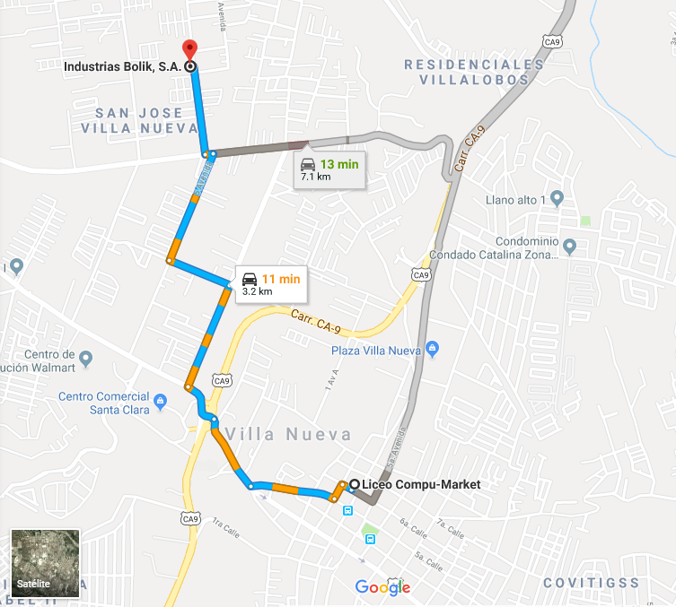

Slide 7
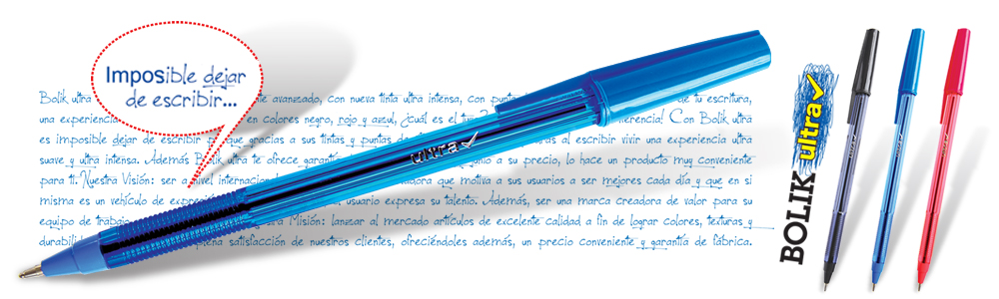
Industrias Bolik S.A.

